Slide 1
МДОУ «Заволжский детский сад
«Колосок»
Профессиональное
саморазвитие педагогов в
ДОУ
Составил старший воспитатель:
Степанова О.В.

Slide 2

Современный педагог-это
гармонично развитая, внутренне богатая личность, стремящаяся к духовному, профессиональному, общекультурному и физическому совершенству;
умеющий отбирать наиболее эффективные приемы, средства, технологии, формы работы с детьми дошкольного возраста, учитывая индивидуально-личностный подход;

Slide 3
Четко владеющий содержанием реализуемой программы и умеющий проектировать предметно-развивающую среду своей группы (с учетом возраста и интересов детей) и образовательной организации в целом;
Умеющий организовывать образовательный процесс через разные виды детской деятельности:
Обладающий высокой степенью профессиональной компетентности, педагог должен постоянно совершенствовать свои знания и умения, заниматься самообразованием, обладать многогранностью интересов.

Slide 4

Саморазвитие педагога-
это основной инструмент его профессионального и общественного роста, совершенствования мастерства.

Slide 5
Профессиональное
саморазвития
педагога необходимо
является неким стимулом для поднятия своей самооценки, поскольку от самооценки напрямую зависит эмоциональное состояние воспитателя и адекватное оценивание своих способностей и возможностей, а это непосредственно влияет на качество дошкольного образования.
чтобы развивать свои профессиональные способности, адекватно оценивать свои возможности и стремиться достичь вершины в своей профессиональной деятельности путем самосовершенствования и самопознания.

Slide 6
Задача профессионального совершенствования педагога:
Развитие их ценностных ориентаций, мотивов и профессиональных потребностей, а также профессиональных знаний, умений и личностных качеств, наиболее значимых для профессии педагога.

Slide 7
Три пути в определении
профессионального
саморазвития
АДАПТАЦИИ
САМОРАЗВИТИЯ
САМОВЫГОРАНИЯ

Slide 8
Школа молодого специалиста
Высшее образование
Мастер-класс
Формы работы по саморазвитию педагогов
Вебинары
Курсы ПК
Аттестация
Конкурсы
Самообразование
Методич. Объед.
Открытые мероприятия
Публикация на сайтах
Участие в конференциях

Slide 9
Школа молодого специалиста
Школа молодого
специалиста
Цель: помочь начинающим педагогам в повышении их профессиональной компетентности в вопросах методики организации воспитательно-образовательного процесса.

Slide 10
наставничество
Разработали Положение о Школе молодого специалиста
Издали приказ о методической службе в ДОУ
Наставники составили план работы

Slide 11
Самообразование
это самостоятельное приобретение знаний из различных источников с учетом интересов и склонностей каждого конкретного человека.

Slide 12
Методические объединения
Педагоги ДОУ повышают свой уровень мастерства посещая РМО.
На заседаниях воспитатели делятся своим опытом работы и решают проблемы, связанными с особенностями их работы.

Slide 13
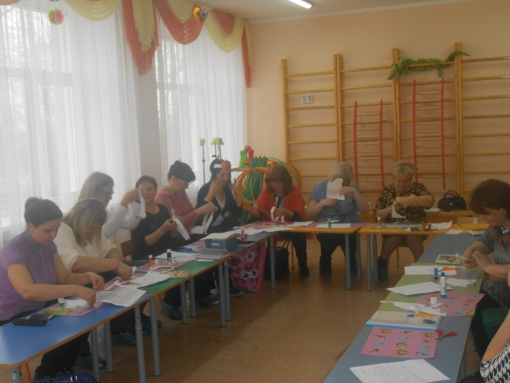
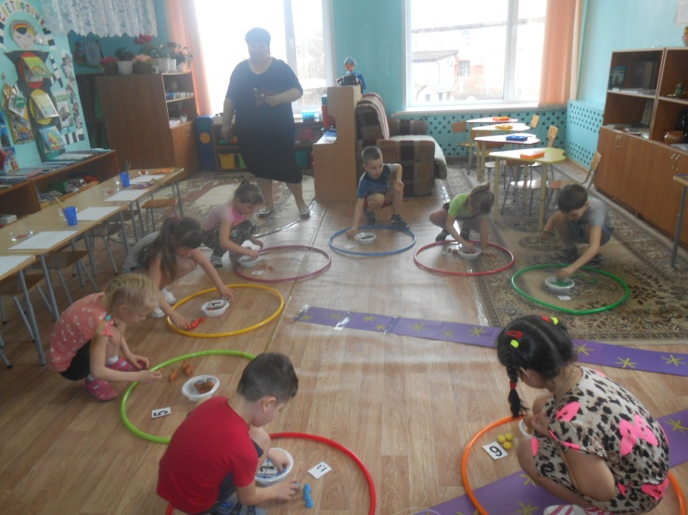
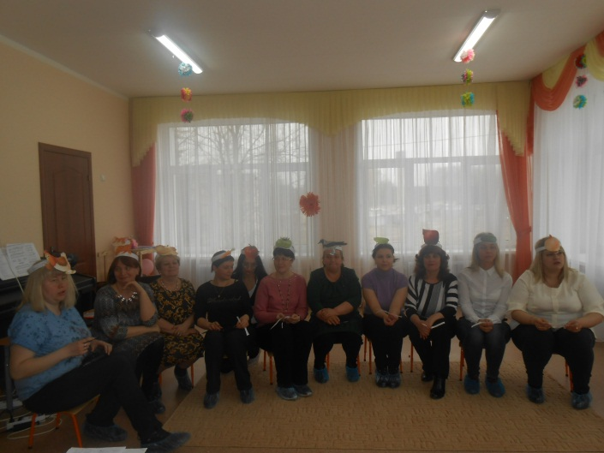
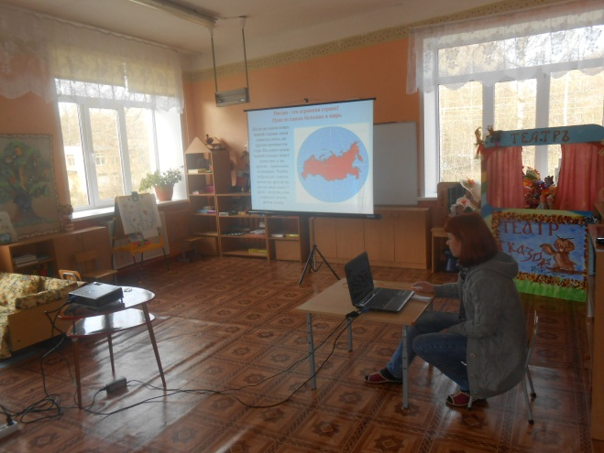
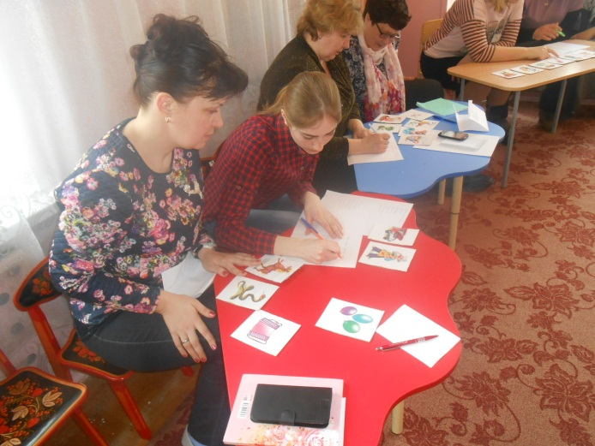
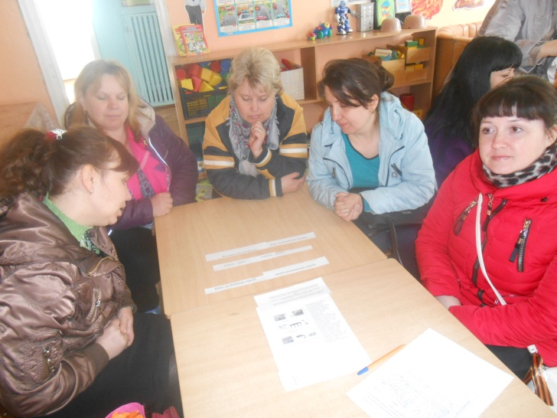
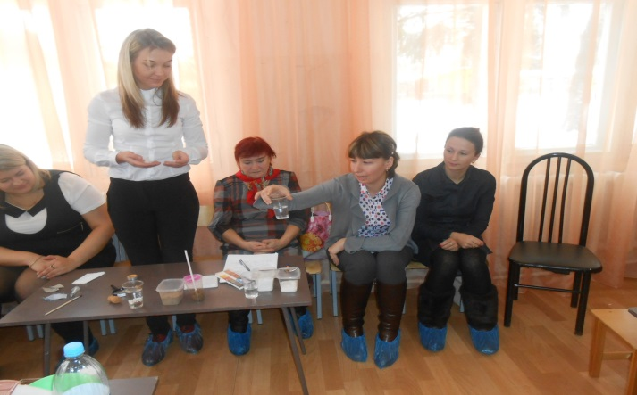
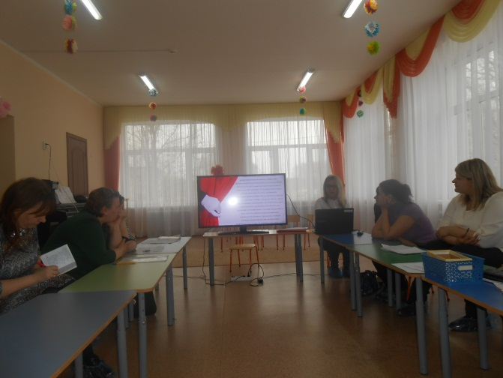

Slide 14
Курсы повышения квалификации
Это одна из традиционных форм работы по повышению профессионального мастерства. Каждый педагог проходит такие курсы раз в пять лет. В конце курсов защищается творческая работу. Педагог получает удостоверение о прохождении курсов повышения квалификации.

Slide 15
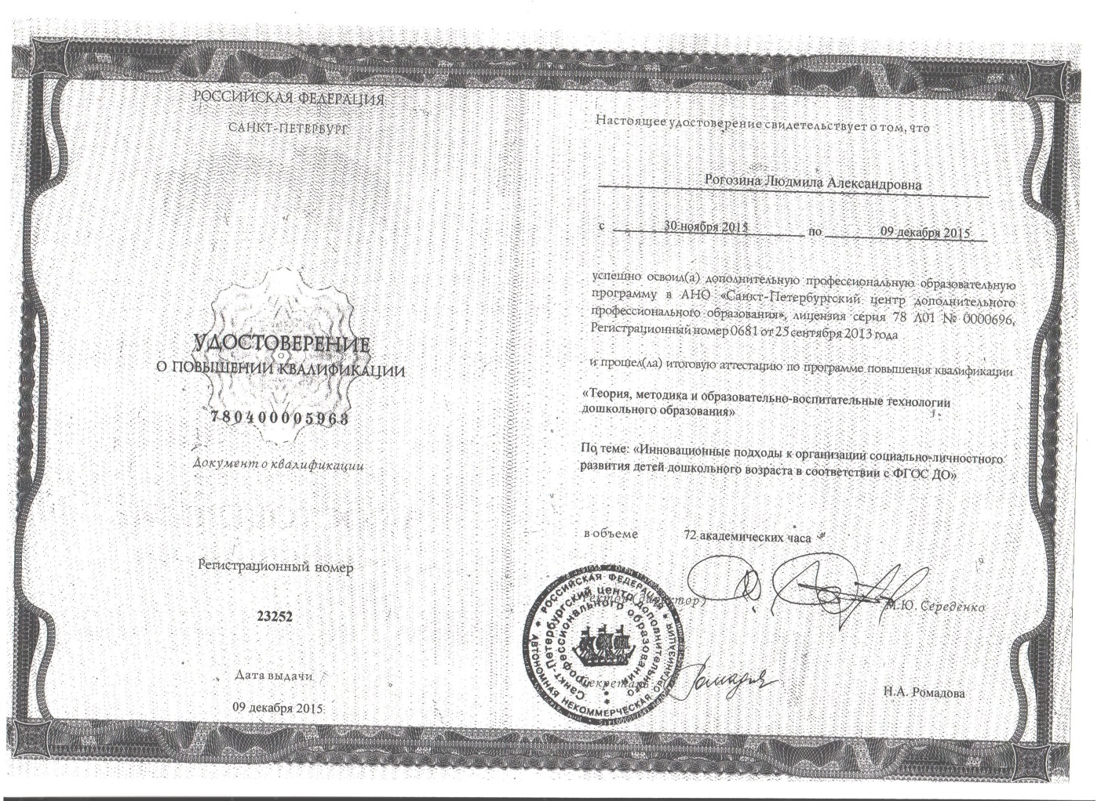
Дистанционные курсы

Slide 16
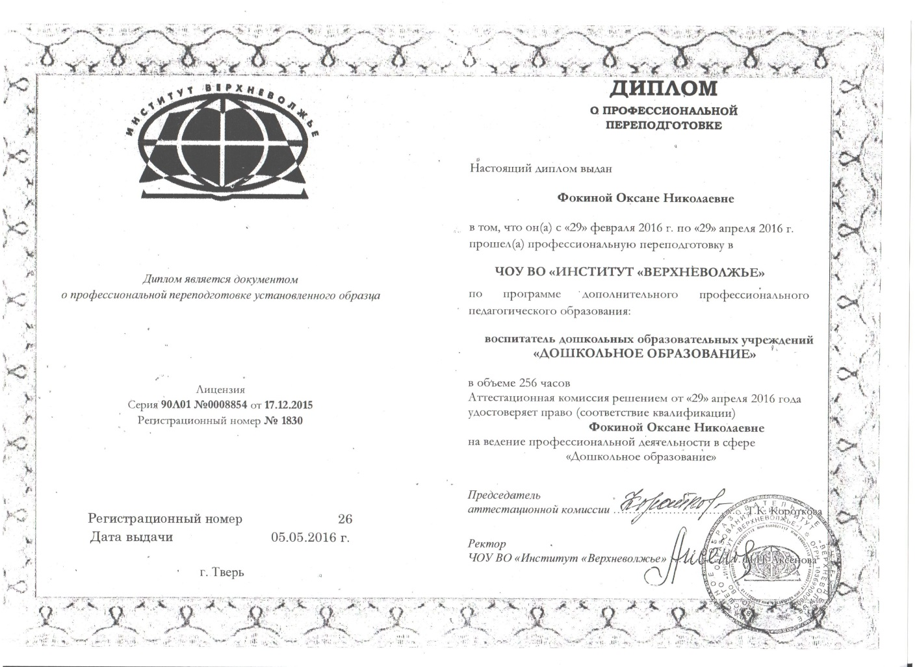
Курсы профессиональной переподготовке

Slide 17
Аттестация
Установление соответствия уровня квалификации педагогических работников требованиям, предъявляемым к квалификационным категориям (первой или высшей) или подтверждение соответствия педагогических работников занимаемым ими должностям на основе оценки их профессиональной деятельности

Slide 18
Конкурсы
Творческие
Дистанционные о ФГОС
Профессионального мастерства
Районные
Внутри-
садовские

Slide 19
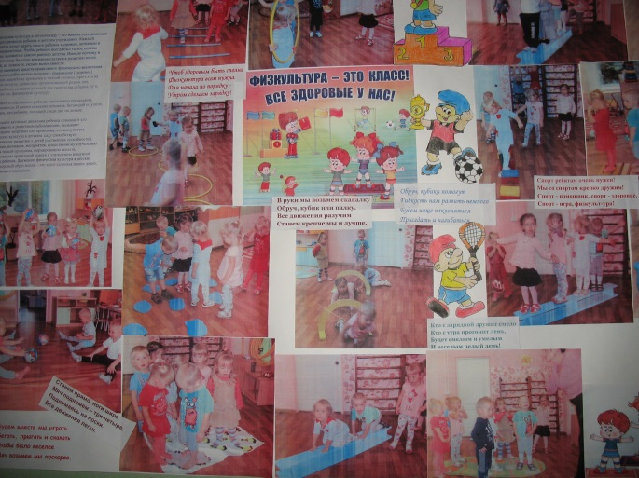
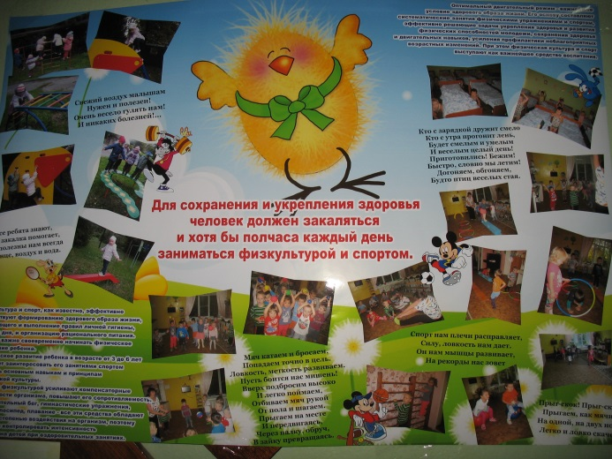
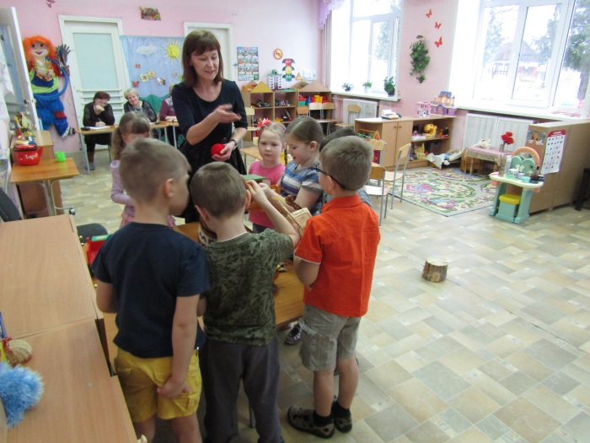
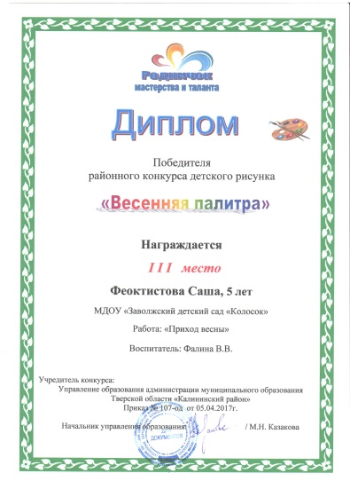
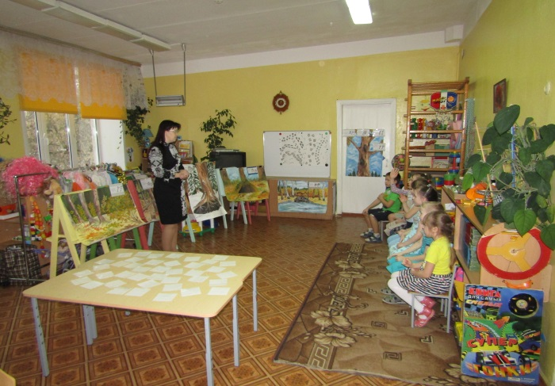
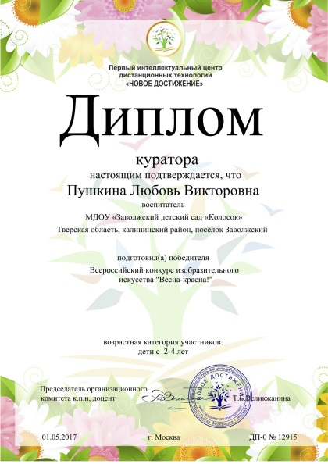

Slide 20
Мастер-классы
это эффективная форма передачи знаний и умений, обмена опытом, обучения и воспитания, центральным звеном которой является демонстрация оригинальных практических методов освоения определенного содержания, передачи педагогического мастерства при активном взаимодействии всех участников занятия.

Slide 21
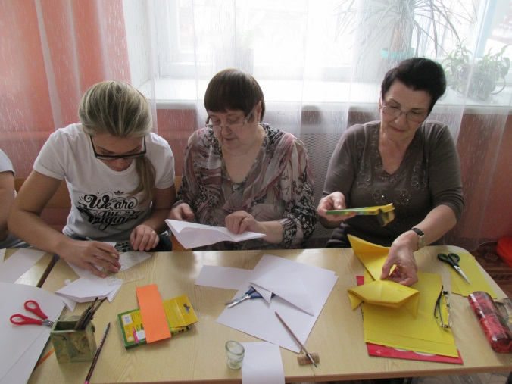
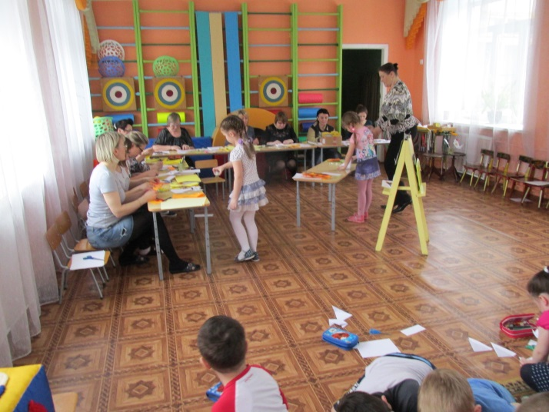
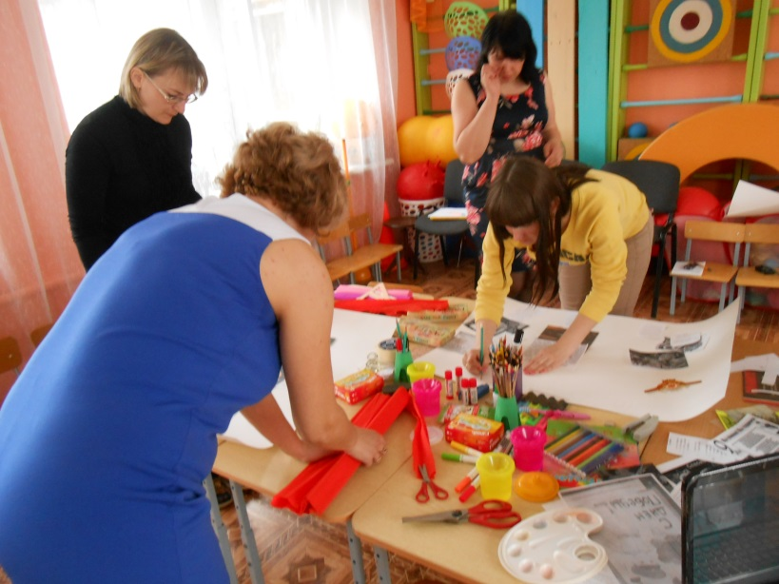
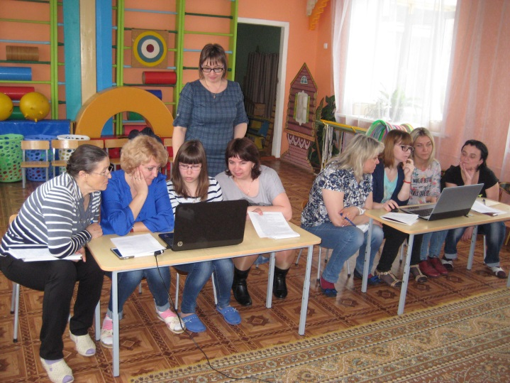
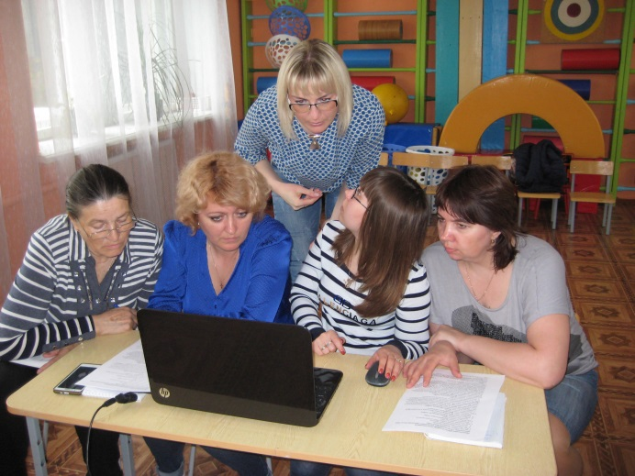

Slide 22
Вебинары
Вебинар - это семинар, который проводится он-лайн, через интернет. Ведущий находится за своим компьютером, а участники в любой точке мира находятся за своими компьютерами дома или где-то ещё.

Slide 23
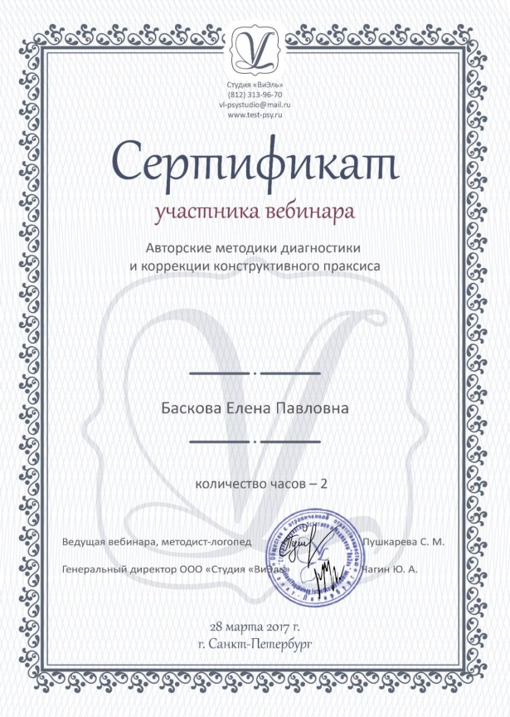
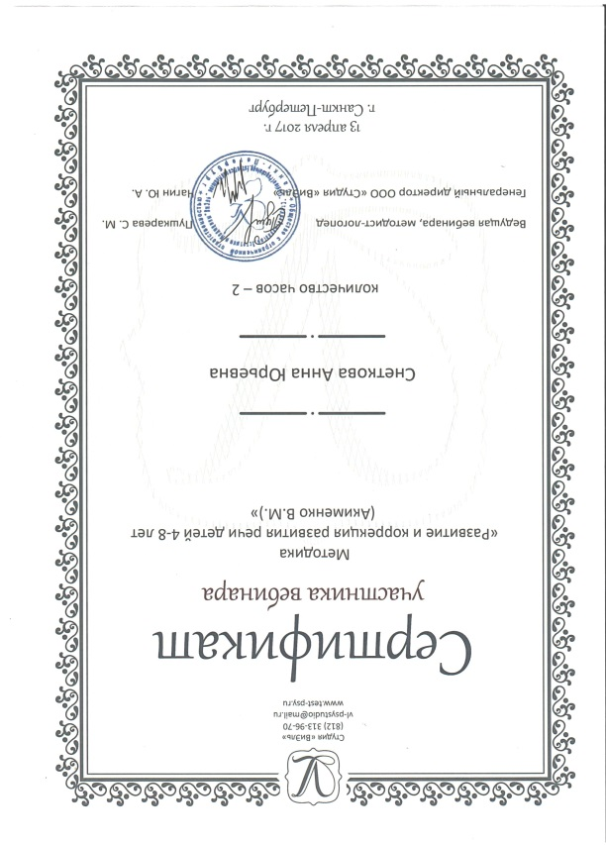
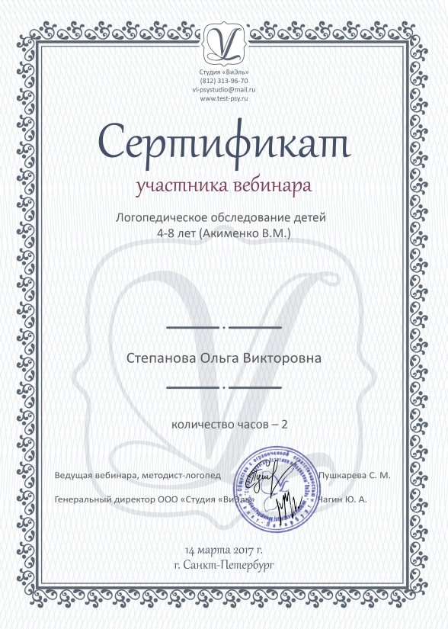

Slide 24
Несовершенен мир? Конечно!
И ты далёк от совершенства…
Чтоб мир стал лучше – сам меняйся!
Проверено - не сомневайся!

Slide 25
Спасибо за внимание

